Slide 1
Fundusze Europejskie dla Pomorza 2021-2027
Zgodność projektów z zasadami horyzontalnymi
Działanie 5.7. Edukacja przedszkolna
14 stycznia 2026 r.

Slide 2
Kryteria zgodności z zasadami horyzontalnymi
Zasada zrównoważonego rozwoju, w tym zasada DNSH,
Karta Praw Podstawowych Unii Europejskiej (KPP),
Zasada równości kobiet i mężczyzn,
Konwencja o Prawach Osób Niepełnosprawnych (KPON).
Zasada równości szans i niedyskryminacji, w tym dostępności dla osób z niepełnosprawnościami.

Slide 3
Wytyczne równościowe
Wytyczne dotyczące realizacji zasad równościowych w ramach funduszy unijnych na lata 2021-2027
Załączniki:
1. Standard Minimum,
2. Standardy dostępności dla polityki spójności 2021-2027,
3. Procedura służąca do włączania postanowień Konwencji o prawach osób niepełnosprawnych (KPON) do praktyki wdrażania programów
4. Procedura służąca do włączania postanowień Karty Praw Podstawowych Unii Europejskiej (KPP) do praktyki wdrażania programów

Slide 4

Zasada zrównoważonego rozwoju, w tym zasada DNSH

Slide 5
Zasada zrównoważonego rozwoju
Art. 5. Konstytucji RP Rzeczpospolita Polska strzeże niepodległości i nienaruszalności swojego terytorium, zapewnia wolności i prawa człowieka i obywatela oraz bezpieczeństwo obywateli, strzeże dziedzictwa narodowego oraz zapewnia ochronę środowiska, kierując się zasadą zrównoważonego rozwoju.
Zasada zrównoważonego rozwoju uwzględnia aspekty środowiskowe, gospodarcze i społeczne.

Slide 6
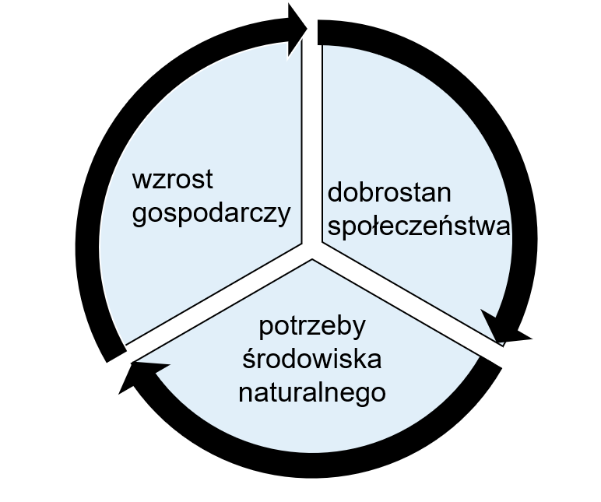
Równowaga jako cel zasady zrównoważonego rozwoju

Slide 7
Jak rozumieć zasadę DNSH? – ang. „do no significant harm” („nie czyń poważnych szkód”)
Zasada DNSH stanowi zawężenie zasady zrównoważonego rozwoju, koncentrując się na aspekcie środowiskowym.
Zasada DNSH promuje i wspiera inwestycje zrównoważone środowiskowo, które w miarę możliwości wnoszą istotny wkład w osiągnięcie dobrego stanu środowiska zdefiniowanego przez 6 celów środowiskowych.

Slide 8

DNSH – cele środowiskowe
Inwestycje w osiągnięcie dobrego stanu środowiska zdefiniowane przez 6 celów:
łagodzenie zmian klimatu;
adaptacja do zmian klimatu;
zrównoważone wykorzystywanie i ochrona zasobów wodnych i morskich;
gospodarka o obiegu zamkniętym, w tym zapobieganie powstawaniu odpadów i recykling;
zapobieganie i kontrola zanieczyszczeń powietrza, wody lub ziemi;
ochrona i odtwarzanie bioróżnorodności i ekosystemów.

Slide 9

DNSH – analiza spełniania zasady
Uchwała Nr 1039/398/22 Zarządu Województwa Pomorskiego z dnia 25 października 2022 roku w sprawie przyjęcia „Analizy spełniania zasady DNSH dla projektu programu Fundusze Europejskie dla Pomorza 2021-2027”

Slide 10

Karta Praw Podstawowych Unii Europejskiej

Slide 11
Artykuł 15 KPP – Ochrona środowiska
Wysoki poziom ochrony środowiska i poprawa jego jakości muszą być zintegrowane z politykami Unii i zapewnione zgodnie z zasadą zrównoważonego rozwoju.

Slide 12

Znaczenie Karty praw podstawowych Unii Europejskiej
Karta praw podstawowych UE to zbiór najważniejszych praw człowieka i wolności obywatelskich ujęty w rozdziałach:
Godność,
Wolność,
Równość,
Prawa obywatelskie,
Solidarność,
Wymiar sprawiedliwości.

Slide 13
W programie FEP 21-27 Karta praw podstawowych UE jest przestrzegana w całości, a w ramach naboru 5. 7 Edukacja przedszkolna w szczególności artykuły …
1 – Godność człowieka,
8 – Ochrona danych osobowych,
14 – Prawo do nauki,
20 – Równość wobec prawa,
22 – Różnorodność kulturowa, religijna i językowa,
24 – Prawa dziecka.

Slide 14
Artykuł 14 KPP – Prawo do nauki
Artykuł 14. 1. Każdy ma prawo do nauki i dostępu do kształcenia zawodowego i ustawicznego. 2. Prawo to obejmuje możliwość korzystania z bezpłatnej nauki obowiązkowej. 3. Wolność tworzenia placówek edukacyjnych z właściwym poszanowaniem zasad demokratycznych i prawo rodziców do zapewnienia wychowania i nauczania dzieci zgodnie z własnymi przekonaniami religijnymi, filozoficznymi i pedagogicznymi są szanowane, zgodnie z ustawami krajowymi regulującymi korzystanie z tej wolności i tego prawa.

Slide 15
Artykuł 24 KPP – Prawa dziecka
Artykuł 24 1. Dzieci mają prawo do takiej ochrony i opieki, jaka jest konieczna dla ich dobra. Mogą one swobodnie wyrażać swoje poglądy. Poglądy te są brane pod uwagę w sprawach, które ich dotyczą, stosownie do ich wieku i stopnia dojrzałości. 2. We wszystkich działaniach dotyczących dzieci, zarówno podejmowanych przez władze publiczne, jak i instytucje prywatne, należy przede wszystkim uwzględnić najlepszy interes dziecka. 3. Każde dziecko ma prawo do utrzymywania stałego, osobistego związku i bezpośredniego kontaktu z obojgiem rodziców, chyba że jest to sprzeczne z jego interesami.

Slide 16
Ocena kryterium – Karta Praw Podstawowych UE
Ocenie podlega zgodność projektu z Kartą Praw Podstawowych Unii Europejskiej, tj.:
czy zapisy wniosku o dofinansowanie dotyczące zakresu oraz sposobu realizacji projektu nie stoją w sprzeczności z wymogami KPP?
w przypadku, gdy we wniosku o dofinansowanie stwierdzono neutralny charakter wymogów Karty Praw Podstawowych Unii Europejskiej względem zakresu i sposobu realizacji projektu: czy neutralny charakter wymogów został zidentyfikowany prawidłowo?

Slide 17
Narzędzia pomagające zapewnić poszanowanie zapisów Karty Praw Podstawowych Unii Europejskiej przy wdrażaniu projektów finansowanych z UE
Wytyczne Komisji Europejskiej dotyczące zapewnienia poszanowania Karty praw podstawowych Unii Europejskiej przy wdrażaniu europejskich funduszy strukturalnych i inwestycyjnych.
W Załączniku nr III do wytycznych znajduje się tzw. „lista kontrolna dotycząca praw podstawowych” – praktyczne narzędzie, które może być stosowane przy przygotowaniu projektu.
Stosowanie Karty Praw Podstawowych w toku wdrażania projektów finansowanych z funduszy UE, Przewodnik i praktyczne wskazówki dla organów krajowych wydany przez Rzecznika Praw Obywatelskich

Slide 18

Zasada równości kobiet i mężczyzn

Slide 19
Zasada równości kobiet i mężczyzn – słowniczek Wytycznych równościowych
Zasada równości kobiet i mężczyzn to wdrożenie działań mających na celu osiągnięcie stanu, w którym kobietom i mężczyznom przypisuje się taką samą wartość społeczną, równe prawa i równe obowiązki. To również stan, w którym kobiety i mężczyźni mają równy dostęp do korzystania z zasobów (np. środki finansowe, szanse rozwoju).
Zasada ta ma gwarantować możliwość wyboru drogi życiowej bez ograniczeń wynikających ze stereotypów płci. Jest to również uwzględnianie perspektywy płci w głównym nurcie wszystkich procesów i działań w ramach programów (tj. podczas przygotowywania, wdrażania, monitorowania, sprawozdawczości, ewaluacji, promocji i kontroli programów, w tym także projektów).

Slide 20
Czy projekt jest otwarty na kobiety? Czy projekt jest otwarty na mężczyzn?
Analiza potrzeb grupy docelowej – sprawdź, jaka jest sytuacja kobiet i mężczyzn względem problemu, który jest podjęty w projekcie
We wniosku o dofinansowanie umieść:
wnioski z diagnozy
deklarację realizacji działań w projekcie w oparciu o wyniki diagnozy,
z przywołaniem danych,
ze wskazaniem źródeł ich pozyskania.
Pamiętaj! Wnioskodawca na wezwanie IZ FEP 2021-2027 jest zobowiązany do udostępnienia diagnozy w formie pisemnej.

Slide 21
Równość płci a logika projektu
Analiza grupy docelowej powinna uwzględniać sytuację kobiet i mężczyzn w danym obszarze problemowym.
Łączny, realny wpływ na sytuację kobiet i mężczyzn w danym obszarze problemowym.
W ramach zaplanowanych działań rekrutacyjnych NIE bierzemy pod uwagę zapewnienia równości płci wśród dzieci – ten podział wynika z sytuacji demograficznej na danym obszarze, na który wnioskodawcy/ beneficjenci nie mają wpływu.

Slide 22
Czym nie jest równość kobiet i mężczyzn?
Równość nie oznacza zawsze „po równo”, to nie jest podział 50/50 kobiet i mężczyzn uczestniczących w projektach. Równy dostęp, równe traktowanie, równe wynagradzanie, szanse i możliwości są stanem docelowym, jednak, aby do tej sytuacji doprowadzić potrzebne jest skierowanie większego wsparcia do płci nieuprzywilejowanej, będącej w gorszej sytuacji.
Działania wyrównawcze polegają na preferencyjnym traktowaniu osób z tej grupy, która napotyka na szczególne bariery i ograniczenia utrudniające równy dostęp do zasobów i dóbr społecznych;

Slide 23
Ocena zasady równości kobiet i mężczyzn
Ocena zgodności projektów współfinansowanych z EFS+ z zasadą równości kobiet i mężczyzn odbywa się na podstawie standardu minimum, który składa się z 5 kryteriów oceny.
Maksymalnie 5 punktów – minimalnie 3 punkty.
Punkty za standard minimum nie sumują się z punktami za kryteria strategiczne!
Nie stosujemy Standardu minimum do oceny projektu, jeżeli w treści wniosku przywołany i uzasadniony został jeden z poniższych wyjątków:
profil działalności (np. statut),
zamknięta rekrutacja.

Slide 24
Kryterium nr 1 standardu minimum
We wniosku o dofinansowanie projektu zawarte zostały informacje, które potwierdzają istnienie (albo brak istniejących) barier równościowych w obszarze tematycznym interwencji i/lub zasięgu oddziaływania projektu.
(0 – 1 pkt)

Slide 25
Kryteria nr 2 i 3 standardu minimum
Wniosek o dofinansowanie projektu zawiera działania odpowiadające na zidentyfikowane bariery równościowe w obszarze tematycznym interwencji i/lub zasięgu oddziaływania projektu.
(0 – 1 – 2 pkt)
W przypadku stwierdzenia braku barier równościowych, wniosek o dofinansowanie projektu zawiera działania zapewniające przestrzeganie zasady równości kobiet i mężczyzn, tak aby na żadnym etapie realizacji projektu nie wystąpiły bariery równościowe.
(0 – 1 – 2 pkt)
Kryteria są wobec siebie alternatywne.

Slide 26
Kryterium nr 4 standardu minimum
Wskaźniki realizacji projektu zostały podane w podziale na płeć. (0 – 1 pkt)
Definiowanie wskaźników i planowanych do osiągnięcia rezultatów, co do zasady, powinno być powiązane z całością założeń projektu: rodzajem grupy docelowej, której zostanie udzielone wsparcie (w tym kobietom i mężczyznom), stwierdzonymi problemami i barierami, z jakimi grupa ta ma do czynienia i rodzajem planowanego wsparcia.
Proporcja wskaźników w podziale na płeć, wskazana we wniosku o dofinansowanie projektu na podstawie zdiagnozowanego problemu danej grupy docelowej powinna, co do zasady, być utrzymana przez cały okres realizacji projektu. Dzięki temu projekt ma szansę realnie wpłynąć na zmianę nierówności płci po zakończeniu realizacji projektu.

Slide 27
Kryterium nr 5 standardu minimum
We wniosku o dofinansowanie projektu wskazano, jakie działania zostaną podjęte w celu zapewnienia równościowego zarządzania projektem.
(0 – 1 pkt)
Sama deklaracja to za mało.
Uwaga: Równościowe zarządzanie projektem nie oznacza zatrudnienia równej liczby kobiet i mężczyzn.

Slide 28
Jakie działania możemy podjąć w projekcie?
Przykłady dobrych praktyk:
stosowanie języka równościowego,
plany zarządzania różnorodnością,
strategie antydyskryminacyjne,
elastyczny czas pracy,
godzenie życia zawodowego z życiem prywatnym,
w ramach budowania kompetencji pracowników zarządzających projektem - podnoszenie wiedzy i świadomości w zakresie m.in. korzyści z zarządzania różnorodnością, kształtowania postaw menadżerskich kobiet, unikania stereotypów;

Slide 29

Konwencja o Prawach Osób Niepełnosprawnych

Slide 30

Niepełnosprawność przez pryzmat bariery środowiskowej
Celem konwencji jest popieranie, ochrona i zapewnienie pełnego i równego korzystania ze wszystkich praw człowieka i podstawowych wolności przez wszystkie osoby niepełnosprawne oraz popieranie poszanowania ich przyrodzonej godności.
Do osób niepełnosprawnych zalicza się te osoby, które mają długotrwale naruszoną sprawność fizyczną, umysłową, intelektualną lub w zakresie zmysłów co może, w oddziaływaniu z różnymi barierami, utrudniać im pełny i skuteczny udział w życiu społecznym, na zasadzie równości z innymi osobami.

Slide 31

Bariery
Bariery – wynikają z postaw ludzkich i środowiskowych, utrudniają osobom z dysfunkcjami pełny i skuteczny udział w życiu społeczeństwa, na zasadzie równości z innymi osobami.

Slide 32
Konwencja opiera się na zasadach …
poszanowanie przyrodzonej godności, autonomii osoby, w tym swobody dokonywania wyborów, a także poszanowanie niezależności osoby
niedyskryminacja,
pełny i skuteczny udział w społeczeństwie i integracja społeczna,
poszanowanie odmienności i akceptacja osób niepełnosprawnych, będących częścią ludzkiej różnorodności oraz ludzkości,
równość szans,
dostępność,
równość mężczyzn i kobiet,
poszanowanie rozwijających się zdolności niepełnosprawnych dzieci oraz poszanowanie prawa dzieci niepełnosprawnych do zachowania tożsamości.

Slide 33
Prawa realizowane w obszarze objętym wsparciem – artykuły KPON wskazane w Regulaminie wyboru projektów
5 – Równość i niedyskryminacja,
7 – Niepełnosprawne dzieci,
9 – Dostępność,
19 – Niezależne życie i włączenie w społeczeństwo,
23 – Poszanowanie domu i rodziny,
24 – Edukacja.

Slide 34
Artykuł 7 – Niepełnosprawne dzieci
1. Państwa Strony podejmą wszelkie niezbędne środki w celu zapewnienia pełnego korzystania przez niepełnosprawne dzieci ze wszystkich praw człowieka i podstawowych wolności, na zasadzie równości z innymi dziećmi.
2. We wszystkich działaniach dotyczących dzieci niepełnosprawnych należy przede wszystkim kierować się najlepszym interesem dziecka.
3. Państwa Strony zapewnią niepełnosprawnym dzieciom prawo swobodnego wyrażania poglądów we wszystkich sprawach ich dotyczących, przyjmując je z należytą uwagą, odpowiednio do wieku i dojrzałości dzieci, na zasadzie równości z innymi dziećmi oraz zapewnią dzieciom pomoc w wykonywaniu tego prawa, dostosowaną do ich niepełnosprawności i wieku.

Slide 35
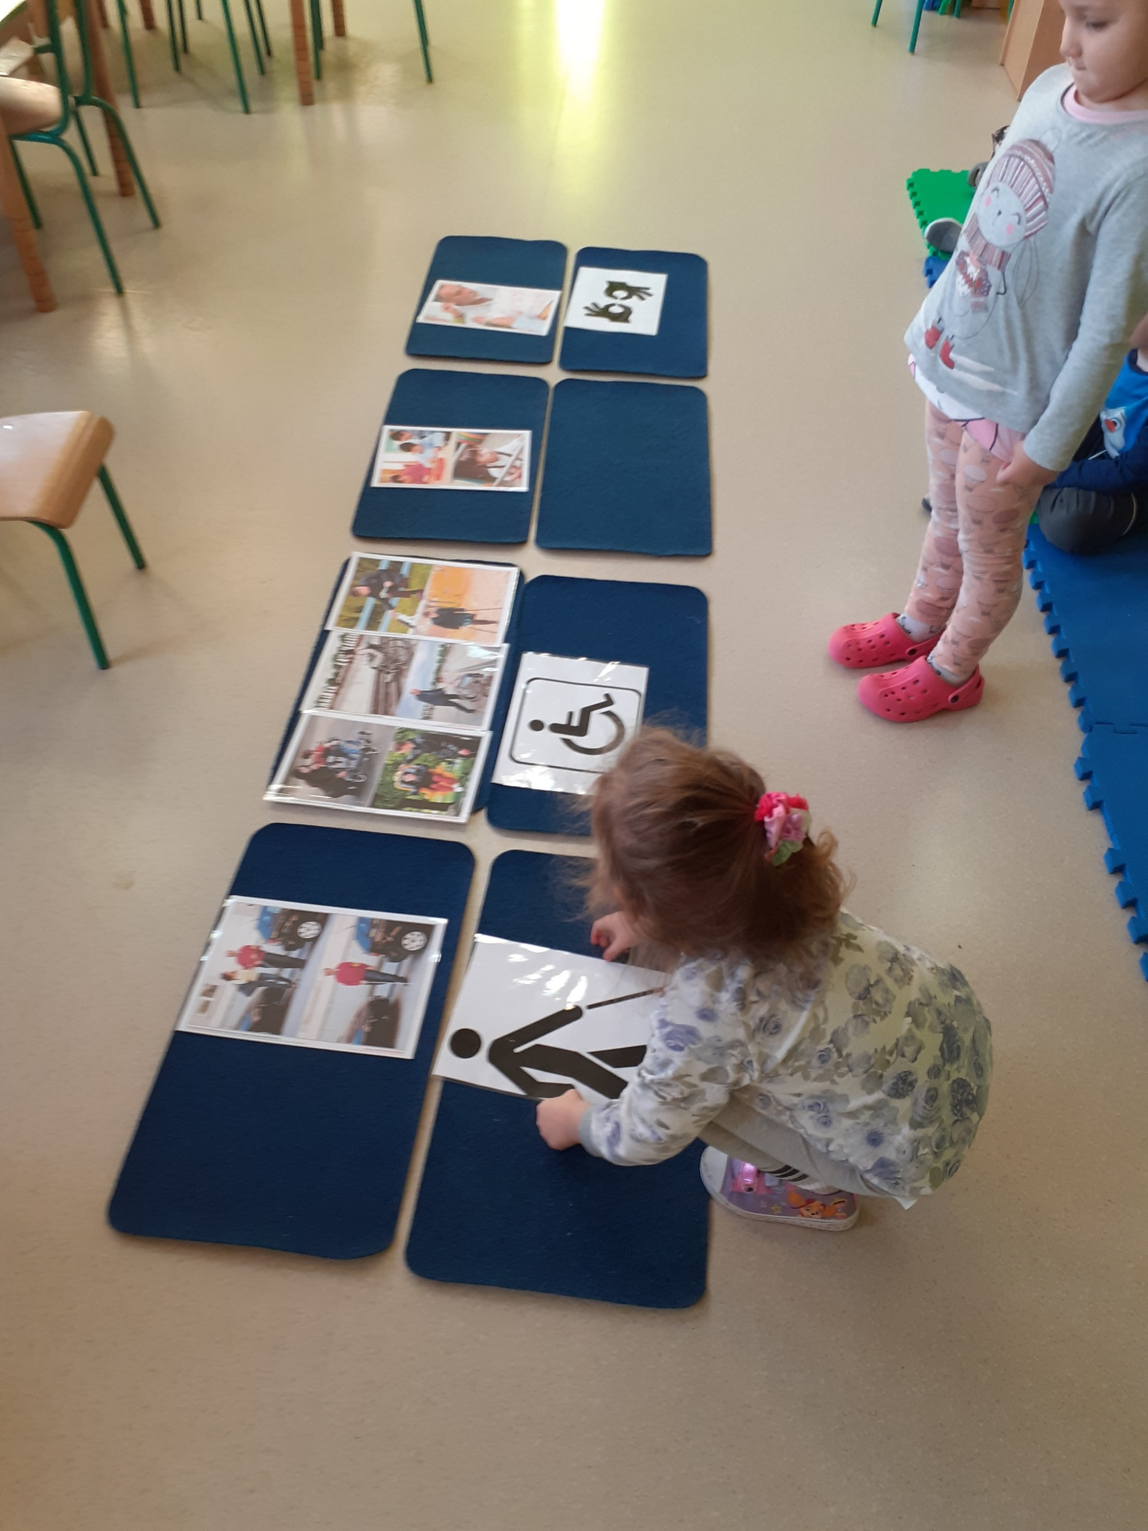
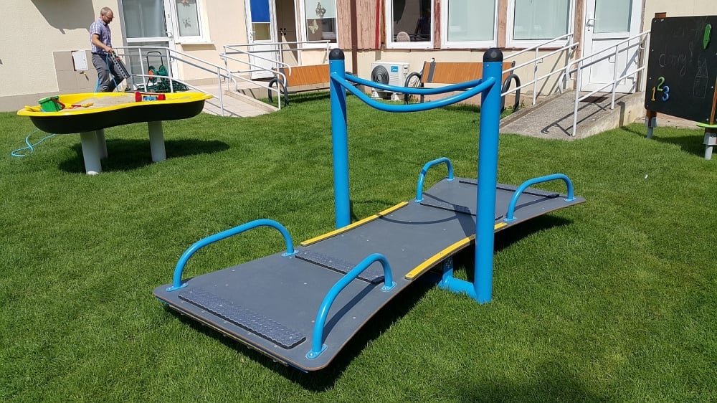
Z niepełnosprawnością do przedszkola

Slide 36

Artykuł 19 KPON – Niezależne życie i włączenie w społeczeństwo
Państwa Strony konwencji uznają równe prawo wszystkich osób niepełnosprawnych do życia w społeczeństwie, wraz z prawem dokonywania wyborów, na równi z innymi osobami, oraz podejmą skuteczne i odpowiednie środki w celu ułatwienia pełnego korzystania przez osoby niepełnosprawne z tego prawa oraz ich pełnego włączenia i udziału w społeczeństwie.

Slide 37
Ocena kryterium – Konwencja o Prawach Osób Niepełnosprawnych
Ocenie podlega zgodność projektu z Konwencją o Prawach Osób Niepełnosprawnych, sporządzoną w Nowym Jorku dnia 13 grudnia 2006 r., tj.:
czy zapisy wniosku o dofinansowanie dotyczące zakresu i sposobu realizacji projektu oraz wnioskodawcy nie stoją w sprzeczności z wymogami KPON?
w przypadku, gdy we wniosku o dofinansowanie stwierdzono neutralny charakter wymogów KPON względem zakresu i sposobu realizacji projektu oraz wnioskodawcy: czy neutralny charakter wymogów został zidentyfikowany prawidłowo?
Kryterium uważa się za spełnione, jeśli projekt spełnił wszystkie powyższe warunki (o ile dotyczą).

Slide 38
Procedura składania zgłoszeń o podejrzeniu niezgodności z KPP lub KPON do instytucji wdrażających programy UE (1/3)
W przypadku projektów realizowanych na podstawie umowy o dofinansowanie projektu o dofinasowaniu projektu podjętej przez IZ podejrzenia o niezgodności z KPP lub KPON projektu (operacji) lub działań beneficjenta związanych z realizacją projektów zgłaszane są do IZ
Podejrzenia o niezgodności z KPP lub z KPON projektu (operacji) realizowanych przez IZ lub działań IZ związanych z wdrażaniem programu zgłaszane są do Rzecznika Funduszy Europejskich.

Slide 39
Procedura składania zgłoszeń o podejrzeniu niezgodności z KPP lub KPON do instytucji wdrażających programy UE (2/3)
„W procesie składania zgłoszenia o podejrzeniu niezgodności z KPP lub KPON do odpowiedniego podmiotu istnieje konieczność wykazania interesu faktycznego (tj. musi istnieć podstawa faktyczna dla danej osoby/instytucji do złożenia takiego zgłoszenia – np. konieczność zrealizowania swojego uprawnienia lub obowiązku).
W przypadku KPON umożliwia się zgłoszenia tylko osobom z niepełnosprawnością lub ich przedstawicielowi ustawowemu (np. w przypadku osób niepełnoletnich lub ubezwłasnowolnionych).

Slide 40
Procedura składania zgłoszeń o podejrzeniu niezgodności z KPP lub KPON do instytucji wdrażających programy UE (3/3)
Każdy – w tym również organizacje pozarządowe działające na rzecz dostępności lub równego traktowania – będzie mógł poinformować dany podmiot (beneficjenta lub instytucję uczestniczącą we wdrażaniu funduszy europejskich) o zauważonych problemach, nieprawidłowościach czy błędach związanych ze stosowaniem zapisów KPP lub KPON.

Slide 41
Obowiązki związane z przestrzeganiem KPP/KPON skierowane do beneficjentów zaangażowanych we wdrażanie programu.
Beneficjenci powinni przewidzieć sposoby informowania uczestników projektów/ostatecznych odbiorców o możliwości zgłaszania podejrzenia o niezgodności
projektów (operacji) lub
działań beneficjenta
z KPP/KPON do Instytucji Zarządzającej. Przykładowe miejsca, w których można zamieścić takie informacje to m.in. strona internetowa projektu, regulamin rekrutacji lub formularz rekrutacyjny do projektu”

Slide 42

Zasada równości szans i niedyskryminacji, w tym dostępności dla osób z niepełnosprawnościami

Slide 43
Konstytucyjne gwarancje równości
Art. 32. Konstytucji Rzeczypospolitej Polskiej
Wszyscy są wobec prawa równi. Wszyscy mają prawo do równego traktowania przez władze publiczne.
Nikt nie może być dyskryminowany w życiu politycznym, społecznym lub gospodarczym z jakiejkolwiek przyczyny.

Slide 44
Artykuł 9 rozporządzenia ogólnego – Zasady horyzontalne
3.
Państwa członkowskie i Komisja podejmują odpowiednie kroki w celu zapobiegania wszelkiej dyskryminacji ze względu na:
religię lub światopogląd, rasę lub pochodzenie etniczne, wiek lub orientację seksualną, płeć, niepełnosprawność,
podczas przygotowywania, wdrażania, monitorowania, sprawozdawczości i ewaluacji programów.
W procesie przygotowywania i wdrażania programów należy w szczególności wziąć pod uwagę zapewnienie dostępności dla osób z niepełnosprawnościami.
Realizacja programów odbywa się poprzez projekty w oparciu o treść wniosku o dofinansowanie.

Slide 45
Dostępność jako kluczowy element zapewnienia równych szans i pełnego uczestnictwa w życiu
Usługi i zasoby dostępne dla wszystkich użytkowników projektu.
Dostępności wszystkich elementów projektu (produktów i usług), które nie zostaną uznane za neutralne dla wszystkich ich użytkowników/ użytkowniczek.
W przypadku wskazania we wniosku neutralnego produktu lub usługi, wnioskodawca musi ten fakt uzasadnić. Ostateczna decyzja o uznaniu danego produktu (lub usługi) za neutralny należy do ION, która dokonuje oceny wniosku o dofinansowanie projektu.

Slide 46
Standardy dostępności – załącznik nr 2 do Wytycznych równościowych
Standardy:
informacyjno-promocyjny,
szkoleniowy (szkolenia, kursy, warsztaty, doradztwo),
cyfrowy,
architektoniczny,
transportowy.

Slide 47
Uniwersalne projektowanie – doktryna projektowa, która patrzy na człowieka
Projektowanie produktów, środowiska, programów i usług w taki sposób, by były użyteczne dla wszystkich, w możliwie największym stopniu, bez potrzeby adaptacji lub specjalistycznego projektowania.
„Uniwersalne projektowanie” nie wyklucza pomocy technicznych dla szczególnych grup osób z niepełnosprawnościami, jeżeli jest to potrzebne.

Slide 48
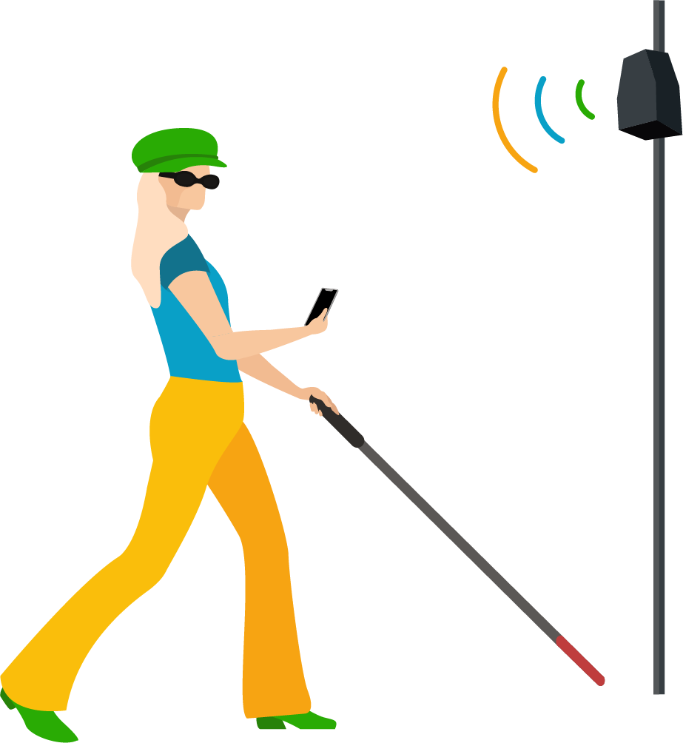
Działania na rzecz włączenia grup narażonych na wykluczenie ze względu na niepełnosprawność (1/2)
systemy nawigacyjno – informacyjne złożone ze znaczników dźwiękowych – urządzeń posiadających samodzielną sygnalizację tonową lub głosową. Z urządzenia można korzystać za pomocą aplikacji lub przy pomocy aktywatora znajdującego się w lasce
ETR (tekst łatwy do czytania i rozumienia) dla osób z niepełnosprawnością intelektualną, trudnościami poznawczymi a także cudzoziemców - prosty sposób podawania informacji wraz z ilustracjami, które pomagają je zrozumieć (rysunki, zdjęcia, piktogramy)

Slide 49
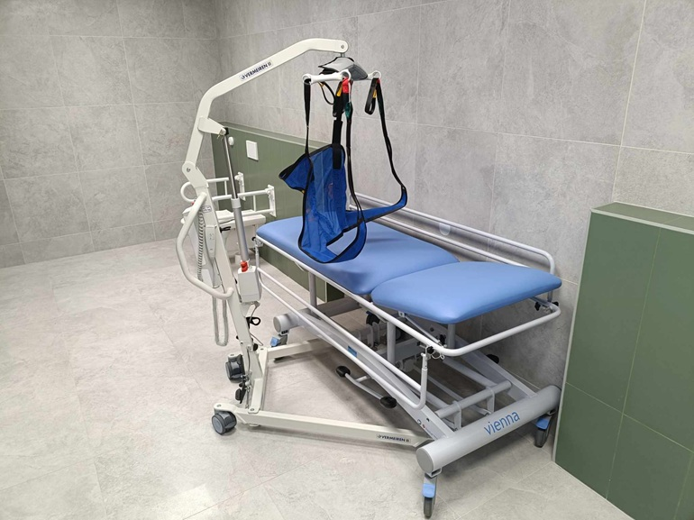
Działania na rzecz włączenia grup narażonych na wykluczenie ze względu na niepełnosprawność (2/2)
pomieszczenia pielęgnacyjne z przeznaczeniem dla osób, które ze względu na wiek, niepełnosprawność lub chorobę wymagają ułożenia w pozycji poziomej (na leżance) podczas czynności pielęgnacyjno-higienicznych, tzw. komfortki.
§ 85a rozporządzenia z 12 kwietnia 2002 r. w sprawie warunków technicznych, jakim powinny odpowiadać budynki i ich usytuowanie (Dz. U. z 2022 r. poz. 1225 z późn. zm.).

Slide 50
Mechanizm racjonalnych usprawnień
W projektach, w których pojawiły się nieprzewidziane na etapie planowania wydatki związane z zapewnieniem dostępności uczestnikowi/uczestniczce (lub członkowi/członkini personelu) projektu, jest możliwe zastosowanie MRU.
Beneficjent korzysta w pierwszej kolejności z przesunięcia środków w budżecie projektu lub z powstałych oszczędności.
W przypadku braku możliwości pokrycia wydatków związanych z MRU z bieżącego budżetu projektu, Instytucja Zarządzająca może umożliwić zwiększenie wartości projektu o niezbędne koszty MRU – do 15 tys. zł na danego uczestnika projektu.

Slide 51
Przykładowy katalog racjonalnych usprawnień:
koszt specjalistycznego transportu na miejsce realizacji wsparcia;
dostosowanie infrastruktury komputerowej (zakup/wypożyczenie drukarek, materiałów w alfabecie Braille’a, programów powiększających, mówiących;
dostosowanie akustyczne (zakup pętli indukcyjnej, systemów FM);
asystent tłumaczący na język łatwy;
asystent osoby z niepełnosprawnością.

Slide 52
Jak ustawodawstwo krajowe wspiera dostępność
ustawa z dnia 4 kwietnia 2019 r. o dostępności cyfrowej stron internetowych i aplikacji mobilnych podmiotów publicznych (Dz. U. z 2023 r. poz. 1440) - załącznik, tzw. WCAG 2.1, czyli Wytyczne dla dostępności treści internetowych 2.1 stosowane do stron internetowych i aplikacji mobilnych w zakresie dostępności dla osób niepełnosprawnych
ustawa z dnia 19 lipca 2019 r. o zapewnieniu dostępności osobom ze szczególnymi potrzebami (Dz. U. z 2024 r., poz. 1411)
ustawa z dnia 26 kwietnia 2024 r. o zapewnieniu spełniania wymagań dostępności niektórych produktów i usług (Dz. U. poz. 731) Wytyczne PFRON - Jak zapewnić dostępność produktów i usług

Slide 53
Kim jest osoba ze szczególnymi potrzebami? (1/2)
Osoba, która ze względu na swoje
cechy zewnętrzne lub wewnętrzne,
albo ze względu na okoliczności, w których się znajduje,
musi podjąć dodatkowe działania lub zastosować dodatkowe środki
w celu przezwyciężenia bariery,
aby uczestniczyć w różnych sferach życia
na zasadzie równości z innymi osobami.

Slide 54
Kim jest osoba ze szczególnymi potrzebami? (2/2)
osoby z niepełnosprawnościami (m.in. poruszających się na wózkach lub o kulach, niewidomych, głuchych, z niepełnosprawnościami psychicznymi),
osoby starsze,
kobiety w ciąży i osoby z małymi dziećmi (w tym z wózkami dziecięcymi),
osoby mające trudności w komunikowaniu się z otoczeniem (także z rozumieniem języka pisanego albo mówionego),
osoby o nietypowym wzroście (w tym również dzieci),
osoby wykluczone cyfrowo,
osoby z ciężkim lub nieporęcznym bagażem,
osoby o zróżnicowanych dietach,
Jakie „szczególne potrzeby” mają te osoby?

Slide 55
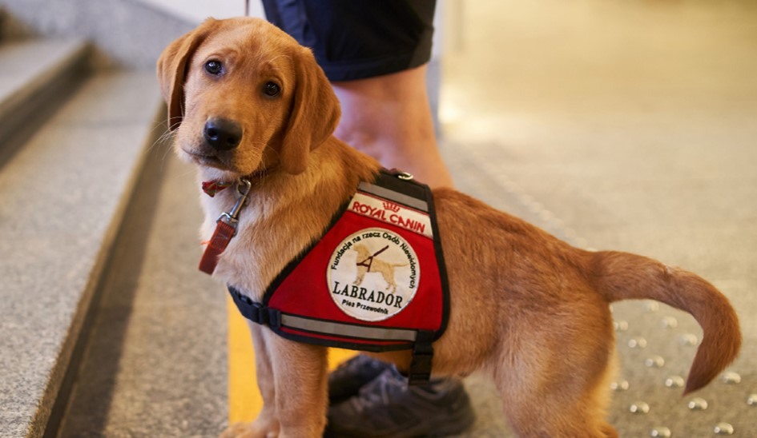
Dziękuję

